Slide 1
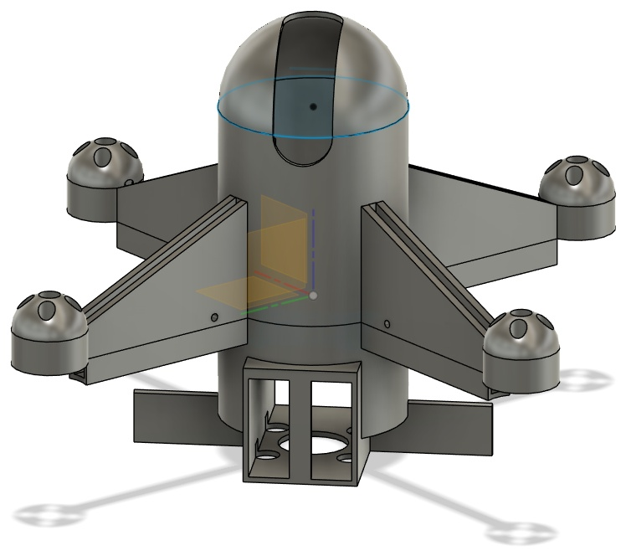

HACKATHON · T1 – 3
레이더가 놓치는 소형 비행체의 드론 기반 탐지 및 대응
엣지 AI 정찰 및 요격 드론
정찰 드론 카메라 기반 실시간 식별과 객체별 대응 체계
과제 03 Gray-zone C-UAS
김유나 · 강민서 · 박찬우 · 박준성
Notes:
[약 8초]
안녕하세요. 온디바이스 AI 자율주행 드론 팀입니다. 레이더가 놓치는 작은 비행체를 드론이 직접 보고 식별하는 시스템을 발표하겠습니다.

Slide 2
02.
수도권 영공 소형드론 · 풍선 침투 대응
과제 03 · Gray-zone Counter-UAS
도전 과제
도심 환경에서 소형 드론 · 풍선 등 저신호 비행체의 탐지 · 추적 · 식별 및 위협도 평가를 통해 대응 결심을 지원하는 Gray-zone Counter-UAS 체계 개발
탐지
▶
추적
▶
식별
▶
대응 결심
소형 무인기 · 풍선 도발에 따른 수도권 영공의 저강도 회색지대(Gray-zone) 도발 공간화
인구 밀집 도심 상공의 저고도 소형 비행체에 대한 탐지부터 대응 결심까지의 의사결정 체계 필요
Notes:
[약 20초]
저희가 고른 과제는 '수도권 영공 소형드론·풍선 침투 대응', Gray-zone C-UAS입니다. 도심 상공에 들어온 소형 드론과 풍선을 탐지하고, 추적하고, 식별해서, 대응 결심까지 지원하는 체계를 만드는 것이 목표입니다.

Slide 3
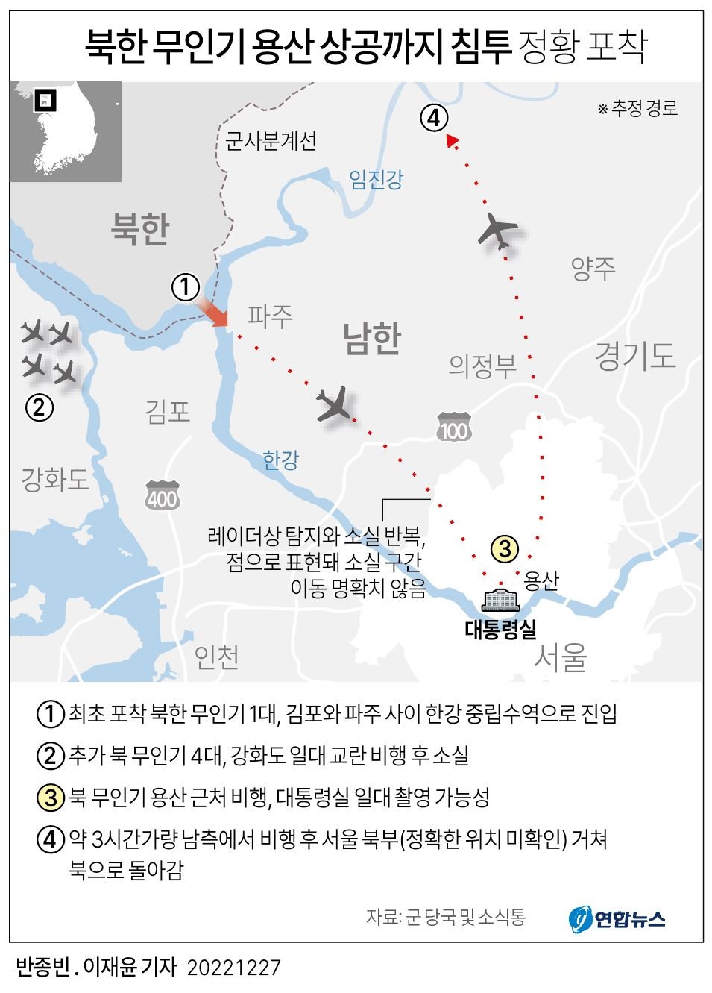
03.
작은 비행체의 기존 탐지 · 대응 한계
저고도 · 저속 · 저신호(LSS) 비행체에 대한 센서별 제약과 도심 대응 수단의 제한
센서 | 도심에서의 한계
레이더 | 빌딩 반사에 따른 다중 경로 · 소형 쿼드와 새의 구분 곤란으로 오경보 다발
RF 수신 | 전파 미방출 비행체 탐지 불가 — 자율비행 드론 · 광섬유 드론 · 풍선
카메라 (EO / IR) | 빌딩 차폐 구간에서 시야 확보 불가
음향 | 소형 쿼드 300~500 m · 풍속 5 m/s 이상에서 성능 저하 (업체 수치)
한 가지 센서로는 불가 — 다중 센서 융합이 표준
한국 실제 사례
북한 오물풍선 (2024)
격추 대신 ‘낙하 후 수거’ 원칙 — 공중 격추 시 위해 물질 확산 우려
22차례 · 낙하물 5,462개 · 피해 78건
북한 소형 무인기 서울 침투 (2022.12)
5대 침투 · 1대는 서울 북부 상공까지 진입 · 격추 실패
도심 상공 사격의 어려움이 쟁점화
북한 무인기 용산 상공 침투 경로
출처 : 경기일보 2024.10.09 · 연합뉴스 AKR20221227025651504 · UK MoD, Canada DND C-UAS(Urban) Sandbox 2027 · D-Fend
Notes:
[약 30초]
문제는 지금의 탐지 체계입니다. 도심에서는 어떤 센서든 약해집니다. 레이더는 빌딩 반사로 한 물체가 여러 방향에서 잡히고, 소형 쿼드는 새와 비슷하게 보여 오경보가 많습니다. 전파 수신은 전파를 안 내는 풍선이나 자율비행 드론을 아예 못 잡고, 카메라는 빌딩에 가리고, 음향은 바람에 약합니다.
실제로 2024년 오물풍선 때 군은 격추하지 않고 낙하 후 수거 원칙으로 대응했습니다. 공중에서 터뜨리면 위해 물질이 더 퍼지기 때문입니다. 그 사이 낙하물이 5천 개 넘게 떨어졌고 피해는 78건이었습니다. 2022년 12월에는 북한 무인기 다섯 대가 들어와 한 대는 서울 북부까지 왔는데 한 대도 격추하지 못했습니다.
그래서 저희는 레이더에 안 잡히는 이 작은 객체를 정찰 드론의 카메라로 직접 탐지하고, AI가 새인지 풍선인지 무인기인지 식별하도록 했습니다.
[상세 출처 — 노션 T1-03_도심CUAS_현황조사_20261010]
합참 오물풍선 대응 원칙(위키트리), 낙하물 5,462개·피해 78건(경기일보 2024.10.09), UK MoD Countering drones, Canada DND C-UAS (Urban) Sandbox 2027, 미 DIU 수동형 RF, D-Fend 탐지기술 비교, Counter-UAS 101 음향 탐지

Slide 4
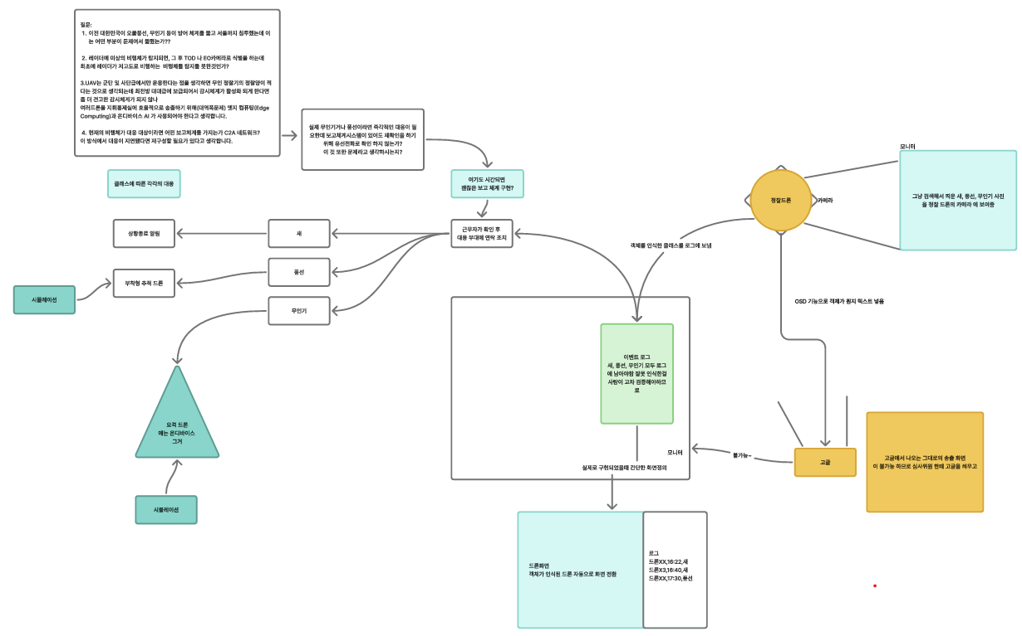
04.
프로토타입 기체와 AI 기반 플라이트 컨트롤러
수집 → 결정 → 실행 · 로그의 단계별 처리 구조
Notes:
[약 20초]
이것이 저희 프로토타입입니다. 동체는 팀에서 직접 설계해서 3D 프린팅으로 출력했습니다. 그리고 이번 해커톤에서 AI 기반 플라이트 컨트롤러를 구현했습니다.

Slide 5
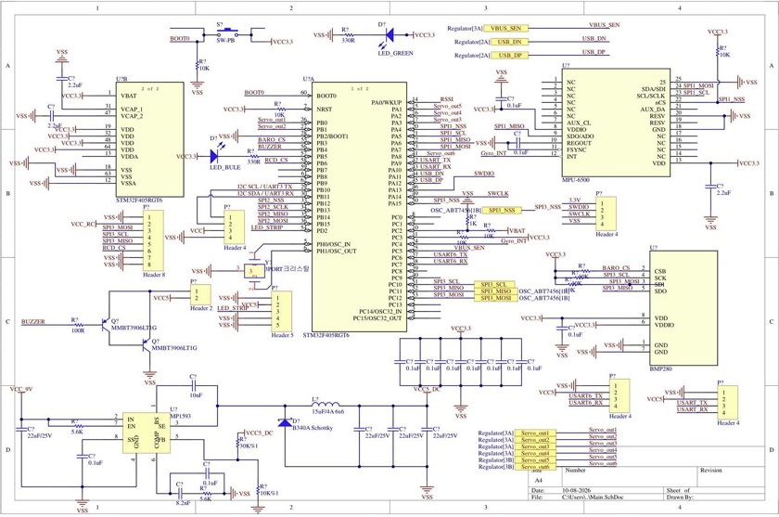
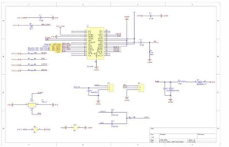
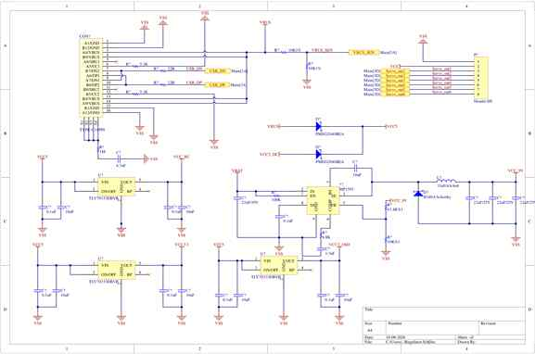
05.
FC 직접 설계 · 제작
기체 탑재 비행 컨트롤러의 자체 설계 · 현재 회로 설계 단계
OSD (AT7456E)
전원 · USB-C
FC 주요 구성
항목 | 부품
MCU | STM32F405RGT6
자이로 | MPU-6500 (SPI)
기압계 | BMP280
OSD | AT7456E
전원 | MP1593 벅 + 3.3V LDO ×3
I/O | USB-C · UART ×3 · 모터 출력 6
Notes:
[약 15초]
기체에 들어가는 비행 컨트롤러도 직접 설계하고 있습니다. STM32F405를 MCU로, MPU-6500 자이로와 BMP280 기압계, 그리고 탐지 결과를 화면에 띄울 OSD 칩까지 넣었고, 현재 회로 설계 단계입니다.

Slide 6
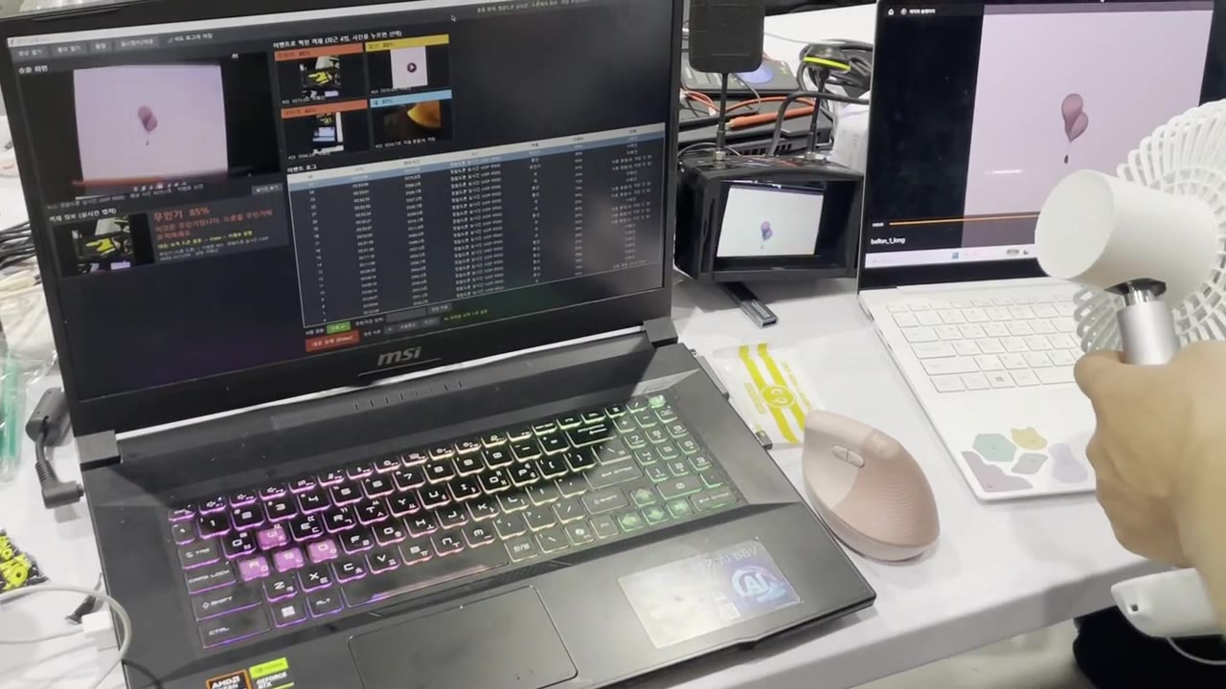
06.
레이더 대신 드론의 눈 — 실시간 객체 탐지
드론 카메라 송출 화면의 프레임 단위 객체 판별
1
송출 화면 그대로 입력
드론 카메라 영상의 프레임 단위 판별
2
우리 기체로 학습
프로토타입 기체 이미지 학습을 통한 무인기 탐지
3
3개 클래스 + 신뢰도
새 · 풍선 · 무인기와 확률의 동시 표시
현장 시연 — 드론 카메라의 화면 속 풍선 · 무인기 즉시 판별
Notes:
[약 35초 — 영상은 앞 15~20초만 재생]
이제 기술입니다. 첫 번째는 실시간 송출 화면에서의 객체 탐지입니다. 드론 카메라가 보내는 화면을 그대로 입력받아서 프레임마다 판별합니다. 무인기 클래스는 저희 프로토타입 기체의 이미지를 직접 학습시켰기 때문에, 저희 드론을 보고 무인기로 탐지합니다.

Slide 7
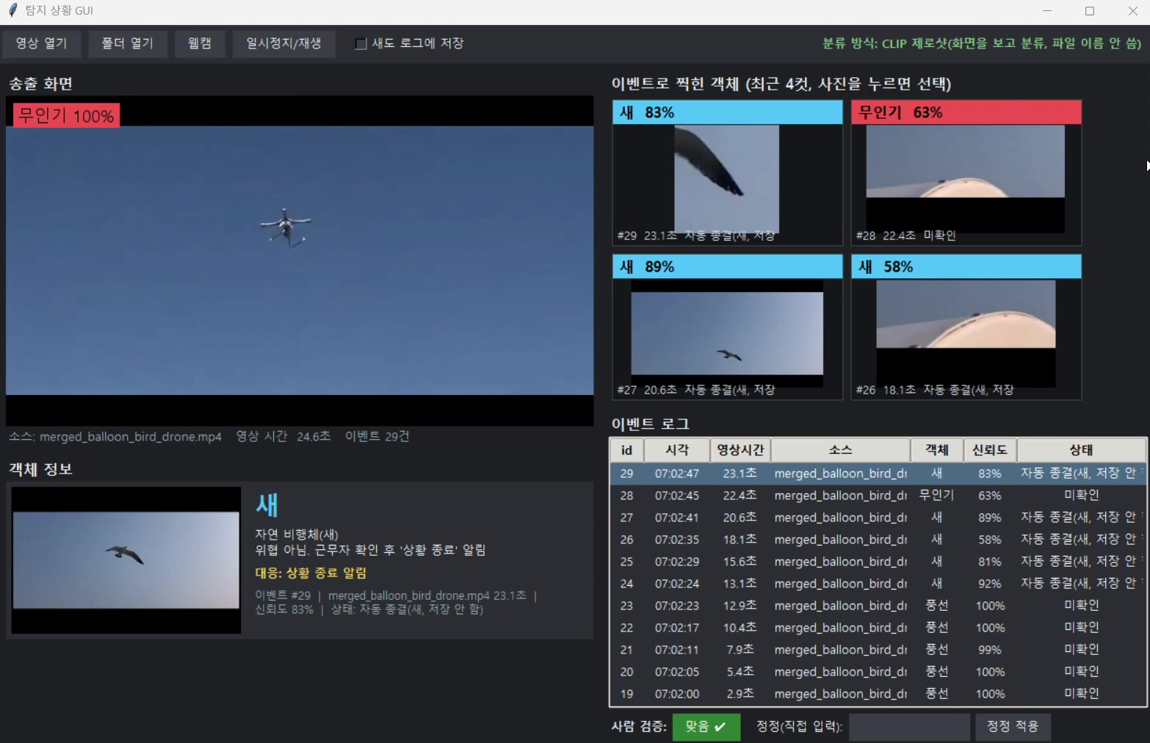
07.
식별에서 대응 결심까지 지원하는 근무자용 GUI
탐지 결과의 이벤트화와 사람의 교차 검증
객체 정보 + 대응 안내
탐지 객체와 필요한 대응의 즉시 표시
이벤트 로그
시각 · 영상 시간 · 객체 · 신뢰도 · 상태 기록
새는 자동 종결
위협 아님에 따른 '상황 종료' 자동 처리
사람 검증
맞음 · 정정 입력을 통한 오인식 교차 검증
Notes:
[약 30초]
탐지 결과는 대응 결심을 돕는 근무자용 GUI로 정리됩니다. 왼쪽 위가 송출 화면, 아래가 현재 객체 정보와 대응 방법입니다. 오른쪽에는 이벤트로 찍힌 객체 사진과 이벤트 로그가 쌓입니다. 새는 위협이 아니기 때문에 자동으로 상황 종료 처리하고, 풍선과 무인기는 미확인 상태로 남겨 근무자가 확인합니다.

Slide 8
08.
앞으로 할 것
표시 · 대응 · 탑재의 세 방향
1
OSD 객체 정보 표시
고글 송출 화면 위 탐지 객체명의 텍스트 표시
2
풍선 → 부착형 추적 드론
풍선 탐지 시 추적 드론 투입 — 시뮬레이션은 다음 장
3
무인기 → 요격 드론
온디바이스 AI 요격 드론 투입 — 시뮬레이션은 다음 장
4
기체 탑재 온디바이스 추론
탐지 모델 경량화 후 드론 보드 탑재
Notes:
[약 20초]
앞으로 할 것은 네 가지입니다. 첫째, 고글 송출 화면 위에 OSD로 탐지한 객체 이름을 바로 띄우는 것. 둘째와 셋째는 대응 단계로, 풍선이면 부착형 추적 드론, 무인기면 요격 드론을 투입하는 과정이고 시뮬레이션은 다음 장에서 보여드립니다. 마지막으로 지금은 노트북에서 돌리는 탐지 모델을 경량화해서 드론 기체에 직접 올리는 것이 최종 목표입니다.

Slide 9
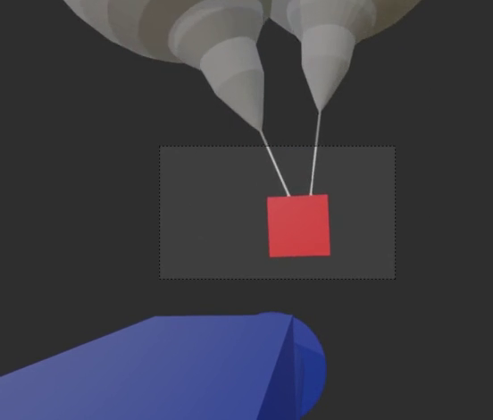
09.
오물풍선 — 기낭 비파괴 GPS 부착
요격이 아닌 추적 및 낙하 지점 확보 중심의 대응
1
기낭이 아닌 적재함 지향
도심 요격 시 오물 비산 및 파편 낙하 위험
2
적재 부위에 GPS 트래커 삽입
기체 전단의 적재함 관통 및 초소형 트래커 고정
3
비산 후에도 좌표 유지
낙하 지점까지 추적 및 하부 지역 경고 발송
블렌더 시뮬레이션 — 추적 드론의 오물 적재함 접근 장면
Notes:
[약 20초]
오물풍선은 도심에서 터뜨리면 오물이 비산하고 파편이 떨어지기 때문에 요격하지 않습니다. 기낭은 건드리지 않고, 오물을 실은 적재 부위에 접근해서 초소형 GPS 트래커를 물리적으로 꽂습니다. 그러면 풍선이 터져 내용물이 흩어지더라도 최종 낙하 지점까지 궤적이 남고, 낙하 예상 지역에 실시간으로 경고를 보낼 수 있습니다.

Slide 10
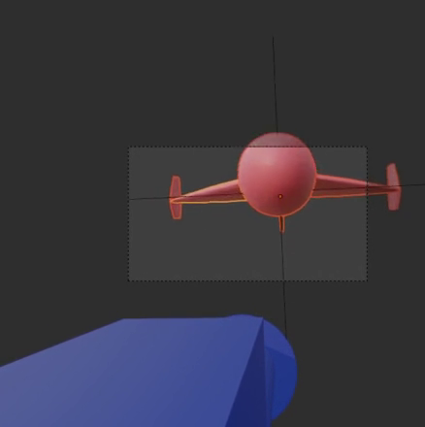
10.
무인기 — 회피 기동 추적 후 직접 충돌
요격 신호 수신부터 무력화까지의 자동 수행
1
요격 신호 수신 후 출격
GUI에서 무인기로 확정된 목표 좌표의 수신
2
회피 기동 실시간 추적
온디바이스 AI의 프레임 단위 목표 재포착 및 궤적 갱신
3
기체 직접 충돌
탄약 미사용에 따른 도심 상공 파편 피해 최소화
블렌더 시뮬레이션 — 요격 드론 시점의 목표 충돌 장면
Notes:
[약 20초]
무인기로 확정되면 별도의 요격 드론이 출격합니다. 온디바이스 엣지 AI가 목표의 회피 기동을 프레임마다 다시 잡아 궤적을 갱신하고, 탄약을 쓰지 않고 기체로 직접 충돌해 무력화합니다. 도심 상공에서 파편 피해를 줄이기 위한 선택입니다.

Slide 11
감사합니다
온디바이스 AI 자율주행 드론 · 엣지 AI 정찰 및 요격 드론
김유나 · 강민서 · 박찬우 · 박준성
Notes:
[약 10초]
레이더가 놓치는 작은 비행체를 드론이 먼저 보고, AI가 식별하고, 사람이 최종 결심하는 구조를 해커톤에서 실제로 동작시켜 봤습니다. 이상으로 발표를 마치겠습니다. 감사합니다.

